Slide 1
Мультивалютная платежная карточка
E-commerce
Астана 2019г.

Slide 2
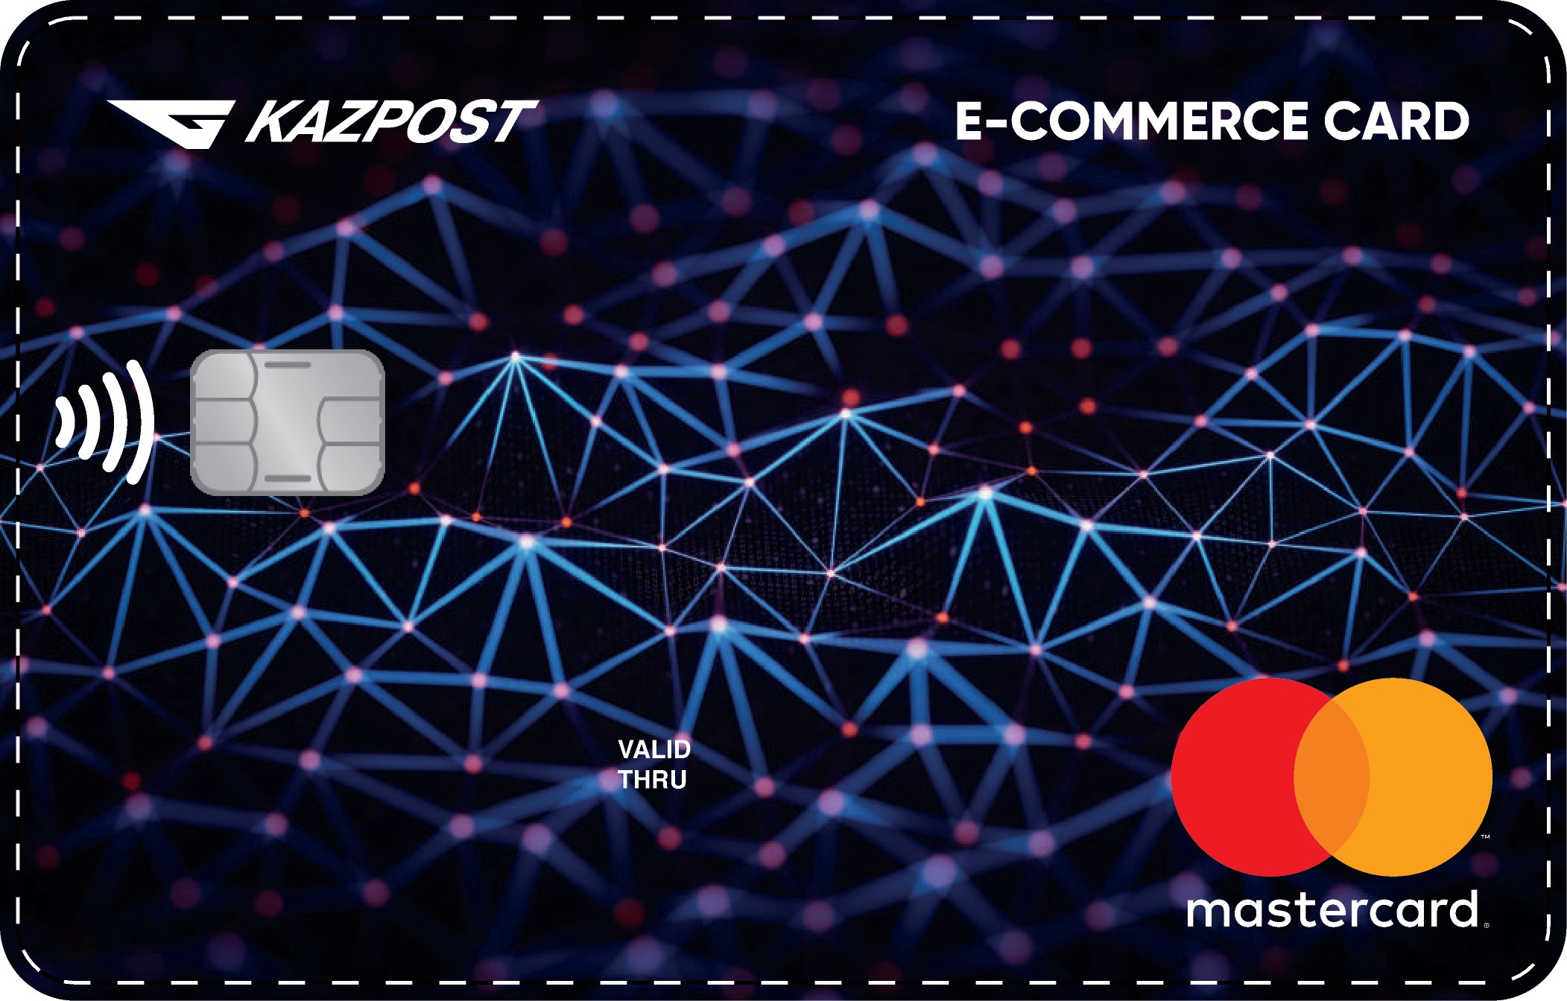
Основные условия платежной карточки «E-commerce»
Цель проекта – развитие безналичных платежей путем их
стимулирования и популяризация корпоративного портала
post.kz и интернет Эквайринга paypost
Мультивалютная карта
Бонусная программа от АО «Казпочта»
Cashback от АО «Казпочта»
Бонус за оплату финансовых услуг (коммунальные услуги, налоги/платежи в бюджет, сотовая связь) - 50 тенге от операций совершенных на корпоративном сайте post.kz, минимальная сумма операции 5 000 тенге от операций совершенных на корпоративном сайте post.kz;
Бонус за оплату товаров в сети Интернет - 50 тенге от каждой совершенной безналичной операции в сети Интернет-партнеров АО «Казпочта», минимальная сумма операции 10 000 тенге;
Оплата финансовых услуг (коммунальные услуги, налоги/платежи в бюджет, сотовая связь) – бесплатно на корпоративном сайте post.kz;
Скидка на оплату посылок – 5% (пересылка посылок по городу, внутри области и по РК
Валюта счета - Тенге, доллары США, евро;
1% от суммы
безналичной операции,
совершенной в сети иных БВУ
13

Slide 3
Платежная система | Master Card
Валюта счета | Тенге, доллары США, евро
Стоимость обслуживания | В зависимости от тарифного пакета (Отан, Post, Персональный) Пакет «Отан», «Post» – ежемесячная абон.плата 350 тенге; Пакет «Персональный» - ежемесячная абон.плата 400 тенге * Сотрудники АО «Казпочта» могут выпускать данные карты в рамках тарифного пакета «POST»
Зачисление денег на платежную карточку через отделения АО «Казпочта» и банкоматы с фукнцией Cash in (в тенге) | Бесплатно
Возможность конвертации денег внутри мультивалютных счетов | В личном кабинете на корпоративном сайте post.kz по коммерческому курсу покупки/продажи валюты АО «Казпочта»
Cashback | 1% (начисление Cashback осуществляется по факту обработки финансового документа в тенге. В случае возврата оплаченной по карточке покупки, по которой прошло начисление Cashback производится возврат ранее зачисленной суммы Cashback)
SMS-оповещение | Бесплатно
Снятие наличных денег в сети АО «Казпочта» (банкоматах/отделениях) | Бесплатно
Снятие наличных денег в банкоматной сети БВУ на территории РК | 0,7% мин.150 тенге ( по пакету «Отан» - бесплатно)
Снятие наличных денег в банкоматной сети БВУ за пределами РК | 1,25% мин.750 тенге
Оплата товаров и услуг | Бесплатно
Кредитный лимит | Кредит от 50 000 тенге до 500 000 тенге со ставкой вознаграждения 36%
Доставка карты | Бесплатно
Наполнение карты | Бонус за оплату финансовых услуг (коммунальные услуги, налоги/платежи в бюджет, сотовая связь) - 50 тенге от операций совершенных на корпоративном сайте post.kz, минимальная сумма операции 5 000 тенге от операций совершенных на корпоративном сайте post.kz; Бонус за оплату товаров в сети Интернет - 50 тенге от каждой совершенной безналичной операции в сети Интернет-партнеров АО «Казпочта», минимальная сумма операции 10 000 тенге; Оплата финансовых услуг (коммунальные услуги, налоги/платежи в бюджет, сотовая связь) – бесплатно на корпоративном сайте post.kz; Запуск карт без данной фишки «Скидка на оплату посылок – 5% (пересылка посылок по городу, внутри области и по РК)» Бесконтактные платежи Автоматическое подключение 3d Secure Code : безопасность платежей Скидки и привилегии от торговых партнеров Master Card Выпуск карты с электронным ПИН кодом – EPIN

Slide 4
Преимущества платежной карточки «E-commerce»
Экономия на обслуживании. Не нужно платить за три отдельных карты. Достаточно завести одну и пользоваться тем счётом и валютой, которые необходимы в данный момент.
Удобство. Для того чтобы обменять валюту, не нужно идти в банк или искать обменник. Это можно сделать через интернет-банкинг. Такая оперативность может принести в том числе и дополнительный доход в периоды резкий колебаний курсов валют.
Экономия на конвертации. Привязка карты сразу к трём счетам в разной валюте позволяет списывать деньги с определённого счёта. То есть если товар оплачивается в долларах США, то и деньги будут списаны с долларового счёта. Поэтому никакой конвертации не будет, а значит, и комиссию за неё платить не придётся.
Возможность накопления бонусов. Оплата платежной карточкой на корпоративном сайте post.kz и у интернет – партнеров АО «Казпочта» позволит совершая операции получать дополнительную лояльность от АО «Казпочта» путем получения бонусов.

Slide 5
Физические лица;
Участники зарплатного проекта Общества, за исключением пенсионеров и получателей пенсий и пособий

Slide 6
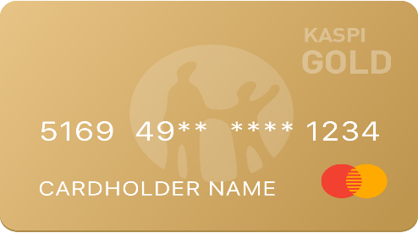
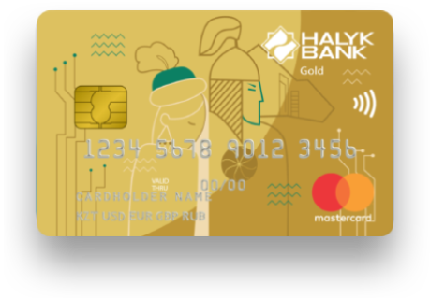
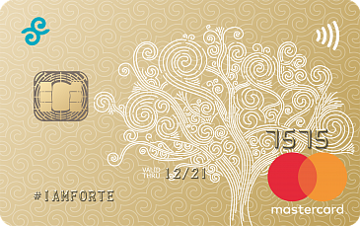
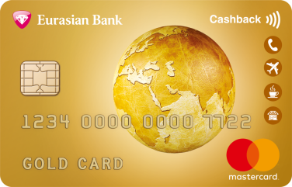
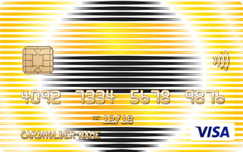

Slide 7
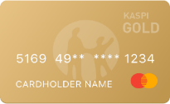
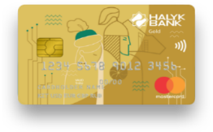
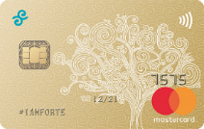
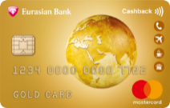
Позиция | Kaspi | Народный банк | Forte | Alfa bank | Beeline | Евразийский банк | Казпочта
Дизайн
Позиционирование | Лучшая карта от Kaspi. С Kaspi Gold можно cовершать покупки в магазинах, интернете, а также снимать деньги в любом банкомате по всему миру. | Карты для активных людей, ценящих удобство и безопасность с минимальной стоимостью обслуживания и удобным набором функций | Карта с повышенным кэшбеком до 15% | Лучшая дебетовая карта, которая зарабатывает деньги. Получайте кэшбэк, снимайте наличные бесплатно | Единственная банковская карта в Казахстане привязанная к Вашему мобильному телефону | Бесплатное снятие по всему миру. Карта Gold от MasterСard удобна и выгодна везде, где бы Вы не находились. А технология PayPass позволит оплачивать покупки в одно касание – быстро и легко. | Е-commerce карта для твоего шопинга. Пришло время особо выгодных покупок.
Платежная система | Master Card | Master Card/ Visa | Master Card | Visa | Visa | Master Card | Master Card
Валюта счета карты | Тенге, доллары США, евро | Тенге, доллары США, евро, юань, фунты, рубли | Тенге, доллары США, евро, фунты, рубли | Тенге, доллары США, евро | Тенге, доллары США, евро | KZT | Тенге, доллары США, евро
Обслуживание | 1 год –бесплатно, далее 1995 тг в год | 1000 тенге в месяц | 1000 тенге ежемесячно | 0 тенге | 0 тенге | 1000 тенге | Пакет «Отан», «Post» – ежем.абон.плата 350тг; Пакет «Персональный» - ежем.абон.плата 400 тг.
Cashback | нет | нет | 1. Оплачивайте покупки и получите обратно до 1,2 % от суммы (CashBack). 2. Повышенный CashBack до 15% можно получить, расплатившись карточкой в сети Партнёров Банка. 3. В сети партнёров сумма CashBack не ограничена, в других случаях не должна превышать 100 000 тенге в месяц. | 1.5% (максимальная сумма выплаты 10 000 тенге) | 1.5% Покупки на Aliexpress с кэшбеком до 7 %. | нет | 1% от суммы безналичной операции, совершенной в сети иных БВУ
SMS - оповещение | 0 тенге | 0 тенге | 0 тенге | 200 тенге в месяц | 0 тенге | 100 тенге в месяц | 0 тенге
Снятие средств в собственных банкоматах | Снятие денег других пополнений — без комиссии до 300 000 тенге в месяц. Свыше 300 000 тенге — комиссия 0,95 % от суммы превышения. | 1%, по з/п - согласно условиям договора | бесплатно при совокупной сумме до 3 000 000 тенге в месяц, свыше 0,3% | 0 тенге до 50 тыс.KZT в месяц Снятие наличных в банкоматах Альфа-Банка | 0 тенге | 0 тенге | 0 тенге

Slide 8
Позиция | Kaspi | Народный банк | Forte | Alfa bank | Beeline | Евразийский банк | Казпочта
Снятие средств в других БВУ | Снятие денег других пополнений — без комиссии до 300 000 тенге в месяц. Свыше 300 000 тенге — комиссия 0,95 % от суммы превышения. | 0,9%+50 тенге | бесплатно при совокупной сумме до 3 000 000 тенге в месяц, свыше 0,5% | 0 KZT до 50 тыс.KZT в месяц + комиссия стороннего банка (в случае наличия) | 0 тенге | 0 тенге до 300 тыс.тенге, после 1% | 0,7% мин.150 тенге, В рамках пакета «Отан» -- о тенге
Пополнение средств на карту | 0 тенге | 0 тенге | 0 тенге | 0 тенге | 0 тенге | 0 тенге | 0 тенге
Кредитный лимит | нет | нет | До 2 000 000 тенге | Нет | Нет | Нет | Кредитный лимит от Банка Хоум Кредит от 50 000 тенге до 500 000 тенге со ставкой вознаграждения 36%
Доставка карты | Бесплатно | Бесплатно | Бесплатно | Бесплатно | Бесплатно | Бесплатно | Бесплатно
Бонусы и плюшки | 1. 1% (2% при размещении депозита 1 милл.) 2. Бесконтактные платежи. 3. Скидки и привилегии от торговых партнеров Master Card | 1. GO бонусы за каждые покупки в торговой сети партнеров Банка - от 3% до 15%. 2. Apple Pay. 3. Бесконтактные платежи. 4. Скидки и привилегии от торговых партнеров Master Card. 5. 25% Go! бонусов в выходные дни в кафе, ресторанах и кинотеатрах, кроме fast food (10%). - 10% Go! бонусов в выходные на все платежи. Период действия акции: с 15 февраля по 31 мая 2019 года (включительно). - Бонусы начисляются на сумму от 40 до 10 000 тенге (при оплате на бóльшую сумму, бонусы будут начислены только на 10 000 тенге, но не более чем на 10 транзакций в день. - Бонусы начисляются только при оплате с помощью Apple Pay через POS-терминалы Halyk Bank|Qazkom на все карты Halyk Bank и Qazkom, кроме корпоративных,подарочных карт, AltynPlus/AltynPlus UPI и специальных счетов | 1. Бесконтактные платежи. 2. Для клиентов Solo – годовое обслуживане – 0 тенге. 3. Скидки и привилегии от торговых партнеров Master Card. Apple Pay | Нет | 1. 0 KZT Пополнение баланса Beeline с карты и пополнение карты с баланса Beeline. 2. Бесконтактные платежи | 1. Высокие бонусы по премиальной программе лояльности: 1) 1% с каждой покупки; 2) До 2% бонусов при наличии вклада: +0,3% при наличии вклада от 100 000 тенге до 499 999,99 тенге +0,7% при наличии вклада от 500 000 тенге до 999 999,99 тенге +1% при наличии вклада от 1 000 000 тенге до 2 999 999,99 тенге +1,5% при наличии вклада от 3 000 000 тенге до 5 999 999,99 тенге +2% при наличии вклада свыше 6 000 000 тенге 2. +1% при выборе любимой категории через систему дистанционного обслуживания Smartbank.kz. 3. +0,5% за бесконтактные NFC/Apple Pay-платежи. 4. Максимальный бонус при установке любимой категории 1) Рестораны, бары, кафе: до 4,5%. 2) Авто, АЗС, СТО: до 4,5%. 3) Супермаркеты: до 4,5%. 4) Авиаперелеты, путешествия: до 4,5%. 5) Одежда, аксессуары: до 4,5%. 6) Электроника: до 4,5%. 7) Аптеки, медицинские услуги: до 4,5%. 5. Бесконтактные платежи. 6. Скидки и привилегии от торговых партнеров Master Card. Apple Pay | 1. Бонус за оплату финансовых услуг. 50 тенге, минимальная сумма операции 5 000 тенге (возможность использования бонусов – корпоративный сайт post.kz и отделения Казпочты) 2. Бонус за оплату товаров в сети Интернет. 50 тенге от каждой совершенной безналичной операции в сети Интернет-партнеров АО «Казпочта»*, минимальная сумма операции 10 000 тенге (возможность использования бонусов – корпоративный сайт post.kz и отделения Казпочты). 3. Скидка при оплате картой почтовых услуг. 5 % от суммы операции (пересылка посылок по городу, внутри области и по РК)

Slide 9
Порядок накопления и траты бонусов
Накопление бонусов возможно:
1) при оплате финансовых услуг (коммунальные услуги, налоги/платежи в бюджет, сотовая связь) на корпоративном сайте post.kz – в размере 50 тенге от суммы безналичной операции, минимальная сумма операции 5 000 тенге;
2) При оплате товаров в сети Интернет – партнеров АО «Казпочта»* - 50 тенге от суммы безналичной операции, минимальная сумма операции 10 000 тенге.
* Список сайтов интернет партнеров АО «Казпочта»: https://qazbuy.kz, https://dalaman.kz, https://doc24.kz, https://flip.kz, https://chich.cleaning, https://euroshoes.kz, https://azure.kz, https://kitapall.kz, https://partsauto.kz, https://partspro.kz, https://motorist.kz, https://1host.kz, https://tastamat.kz, https://allsai.kz, https://zvezdochet.guru, https://findart.kz, https://ynot.kz, https://sakhanov.kz, https://carter.kz, https://marden.kz
Для накопления бонусов держателю платежной карточки Е-commerce необходимо в личном кабинете выбрать опцию «Копить».
БОНУСЫ НАКАПЛИВАЮТСЯ НА ОТДЕЛЬНОМ БОНУСНОМ СЧЕТЕ В ТЕНГЕ
Трата бонусов возможна:
На корпоративном сайте post.kz при
оплате финансовых услуг (коммунальные услуги, налоги/платежи в бюджет, сотовая связь);
2) В отделениях АО «Казпочта» при оплате финансовых и почтовых услуг.
Для использования бонусов необходимо клиенту в личном кабинете выбрать опцию «Тратить».

Slide 10
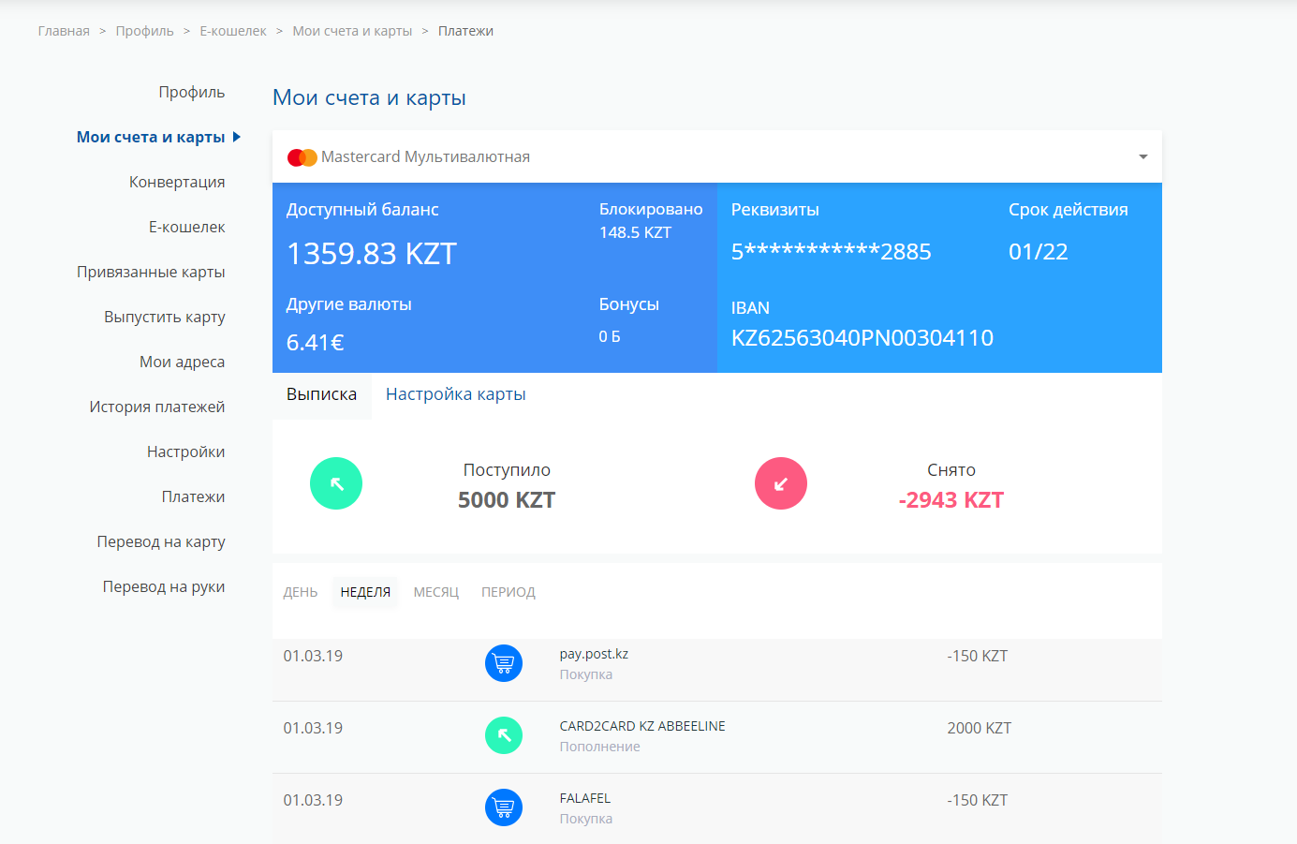
Порядок просмотра бонусов на корпоративном портале post.kz
Этап 2. Просмотр остатка, выписки по платежным картам, а также бонусов.
1| В меню личного кабинета «Мои счета и карты» отображается информация по действующим картам и счетам в АО «Казпочта», накопленным бонусам (по мультивалютным картам E-commerce), а также информация о подключенных/отключенных услугах.

Slide 11
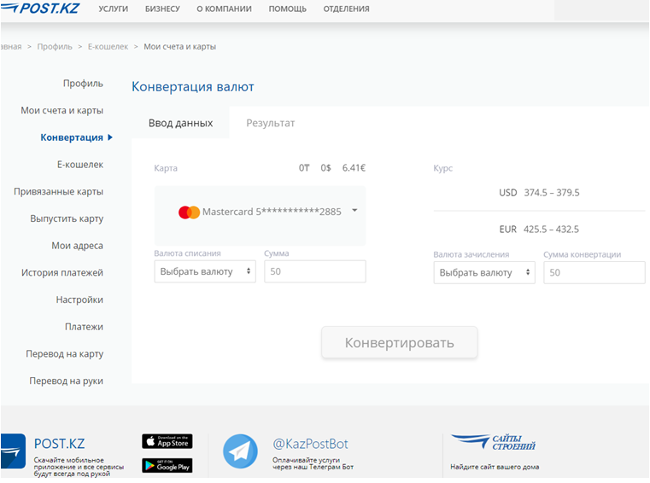
Этап 3. Конвертация денег внутри собственный мультивалютных счетов по платежной карточке E-commerce.
1| В меню личного кабинета в разделе «Конвертация» необходимо из выпадающего списка осуществить выбор платежной карточки по которой будет производиться конвертация денег. При этом над выбранным номером карты отображается текущий баланс в разрезе мультивалютных суб.счетов (тенге, доллары США, евро).
Конвертация производится только по мультивалютным платежным карточкам E-commerce.
2| После чего в графе «Валюта списания» необходимо выбрать валюту счета с которго будет осуществляться списание денег и указать сумму списания.
3| В графе «Валюта зачисления» необходимо выбрать валюту счета на который будет осуществлено зачисление сконвертированной суммы, при этом сумма конвертации выводится автоматически по курсу продажи/покупки валюты, установленному АО «Казпочта».
4| При нажатии кнопки «Конвертировать» будет произведена конвертация денег на соответствующий суб.счет в валюте зачисления.
Конвертация денег внутри собственный мультивалютных счетов на корпоративном портале post.kz

Slide 12
Порядок осуществления списания денег в валютах
Списание производится на сумму операции на Счете в валюте, соответствующей валюте карточной операции при наличии денег (тенге, доллары США, евро).
В случае отсутствия денег на счете в тенге, в первую очередь списание осуществляется со счета в долларах США и в последнюю очередь со счета в евро;
В случае отсутствия денег на счете в долларах США, в первую очередь списание осуществляется со счета в тенге и в последнюю очередь со счета в евро;
В случае отсутствия денег на счете в евро, в первую очередь списание осуществляется со счета в тенге и в последнюю очередь со счета в долларах США;
В случае осуществления операции в валюте отличной от валюты счета (тенге, доллары США, евро) списание денег осуществляется со Счета, валюта которого совпадает с валютой расчётов с Системой платежных карточек.
В случае отсутствия денег на счете в долларах США списание будет осуществляться со счета в тенге, в случае отсутствия денег в тенге – со счета в евро.
В случае отсутствия денег на счете в евро списание будет осуществляться со счета в тенге, в случае отсутствия денег в тенге – со счета в долларах США.
Конвертация осуществляется со стороны МПС в долларах США/евро по курсу МПС на дату взаиморасчетов .
При недостаточности денег на счете в валюте расчетов, осуществляется списание денег в тенге/доллары США/европо курсу НБ РК
Конвертация осуществляется по коммерческому курсу АО «Казпочта»

